Slide 1


Corso di apprendimento misto
Promuovere l'occupazione inclusiva nel settore GLAM attraverso l'innovazione aperta
Modulo 1: Il settore GLAM digitale
Sessione 5: Auto-riflessione
Sviluppato da:
Centro SYNTHESIS per la ricerca e l'educazione
"Finanziato dall'Unione Europea. I punti di vista e le opinioni espresse sono tuttavia esclusivamente quelli dell'autore o degli autori e non riflettono necessariamente quelli dell'Unione Europea o dell'OeAD-GmbH. Né l'Unione Europea né l'autorità che ha concesso il finanziamento possono essere ritenute responsabili". Progetto n.: 2022-1-AT01-KA220-ADU-00008513

Slide 2

Obiettivi e risultati di apprendimento
Obiettivi di questa sessione | Risultati dell'apprendimento
Riassunto di tutte le sessioni precedenti di questo modulo | Riflettere sui contenuti appresi Consolidare le conoscenze e le abilità pratiche esistenti Fiducia in se stessi per il futuro lavoro in un'istituzione GLAM
Notes:
In quest'ultima sessione del modulo 5, vi verrà presentato un breve riassunto di tutti i contenuti precedenti. Questo dovrebbe consolidare le vostre conoscenze esistenti e le vostre abilità pratiche, in modo che siate pronti a utilizzarle in un'istituzione GLAM.

Slide 3
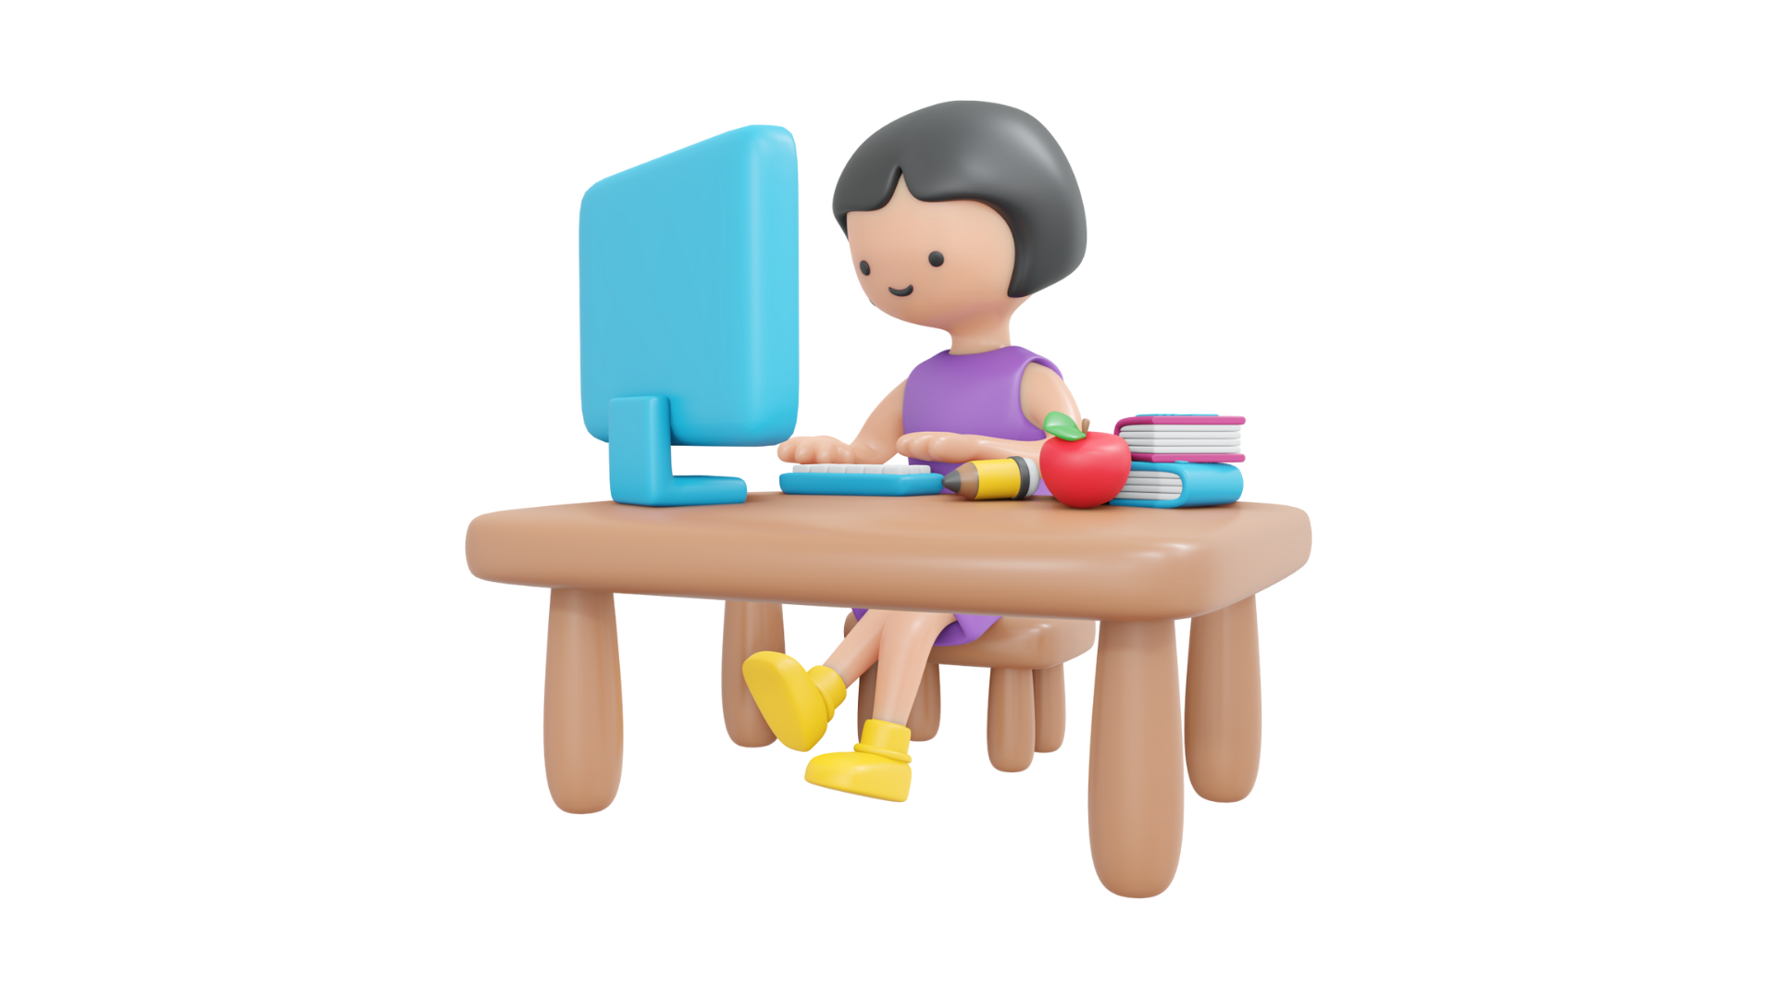
Sintesi e auto-riflessione
Notes:
Benvenuti alla quinta e ultima sessione di questo modulo sul settore Digital GLAM.
Nelle ultime quattro sessioni avete imparato molto sulla comunicazione e sulla collaborazione nel mondo digitale. Ora è il momento di ripetere alcuni punti principali per essere sicuri di diventare un esperto assoluto in tutti questi compiti.

Slide 4

Obiettivi
Riassumere tutti i contenuti
Riflettere sui contenuti appresi
Notes:
Gli scopi e gli obiettivi di apprendimento di questa sessione sono di riassumere i punti più rilevanti di tutte le sessioni precedenti e di rifletterne l'uso pratico.
Iniziamo il riassunto.

Slide 5
Cosa sono le competenze digitali?
capacità e conoscenze necessarie per svolgere attività digitali di routine
prevede l'utilizzo della tecnologia digitale, l'e-learning, la gestione digitale delle informazioni e la condivisione digitale dei dati personali
Notes:
Che cosa sono le competenze digitali?
capacità e conoscenze necessarie per svolgere attività digitali di routine
prevede l'utilizzo della tecnologia digitale, l'e-learning, la gestione digitale delle informazioni e la condivisione digitale dei dati personali

Slide 6
Fattori chiave della trasformazione digitale
Cambiamento delle aspettative del pubblico
Innovazione tecnologica
Tendenze e sfide globali
Notes:
Alcuni fattori chiave della trasformazione digitale sono
Cambiamento delle aspettative del pubblico
Innovazione tecnologica
Tendenze e sfide globali

Slide 7

Aree di competenza digitale per GLAM
Alfabetizzazione all'informazione e ai dati
Comunicazione e collaborazione
Curatela dei contenuti digitali
Notes:
È importante notare che essere digitali nel settore GLAM riguarda principalmente le seguenti aree di competenze digitali:
Alfabetizzazione all'informazione e ai dati
Comunicazione e collaborazione
Curatela dei contenuti digitali

Slide 8
Nuovi ruoli nel settore GLAM
Responsabile della strategia digitale
Curatore delle collezioni digitali
Sviluppatore di esperienze digitali interattive
Responsabile della comunità online
Notes:
Per quanto riguarda i nuovi ruoli nel settore GLAM, questi sono numerosi, ma alcuni di essi sono degni di nota:
Responsabile della strategia digitale
Curatore delle collezioni digitali
Sviluppatore di esperienze digitali interattive
Responsabile della comunità online

Slide 9

Modalità di navigazione online
Esistono 3 modi per navigare in Internet:
Digitare un indirizzo web (URL)
Link seguenti
Trovare un sito web utilizzando i motori di ricerca
Notes:
Come si usa effettivamente il Web quando si lavora con il digitale?
Ci sono 3 modi per navigare in Internet:
Digitare un indirizzo web (URL)
Link seguenti
Trovare un sito web utilizzando i motori di ricerca

Slide 10

Accessibilità del web
Offrire a tutti, compresi i disabili, pari opportunità di accesso al web.
WCAG 2.0 si riferisce alle Linee guida per l'accessibilità dei contenuti web.
Notes:
Un aspetto fondamentale dell'inclusione nel settore GLAM riguarda l'accessibilità del web. Ecco un breve riassunto:
Offrire a tutti, compresi i disabili, pari opportunità di accesso al web.
WCAG 2.0 si riferisce alle Linee guida per l'accessibilità dei contenuti web.

Slide 11

Settore GLAM accessibile
Contenuti significativi, visti e ascoltati
Limitare le barriere linguistiche
Navigare nell'accessibilità digitale con strumenti di supporto per affrontare le diverse disabilità
Notes:
Come possono le istituzioni GLAM coltivare l'accessibilità?
Raccomandiamo:
Contenuti significativi, visti e ascoltati
Limitare le barriere linguistiche
Navigare nell'accessibilità digitale con strumenti di supporto per affrontare le diverse disabilità

Slide 12
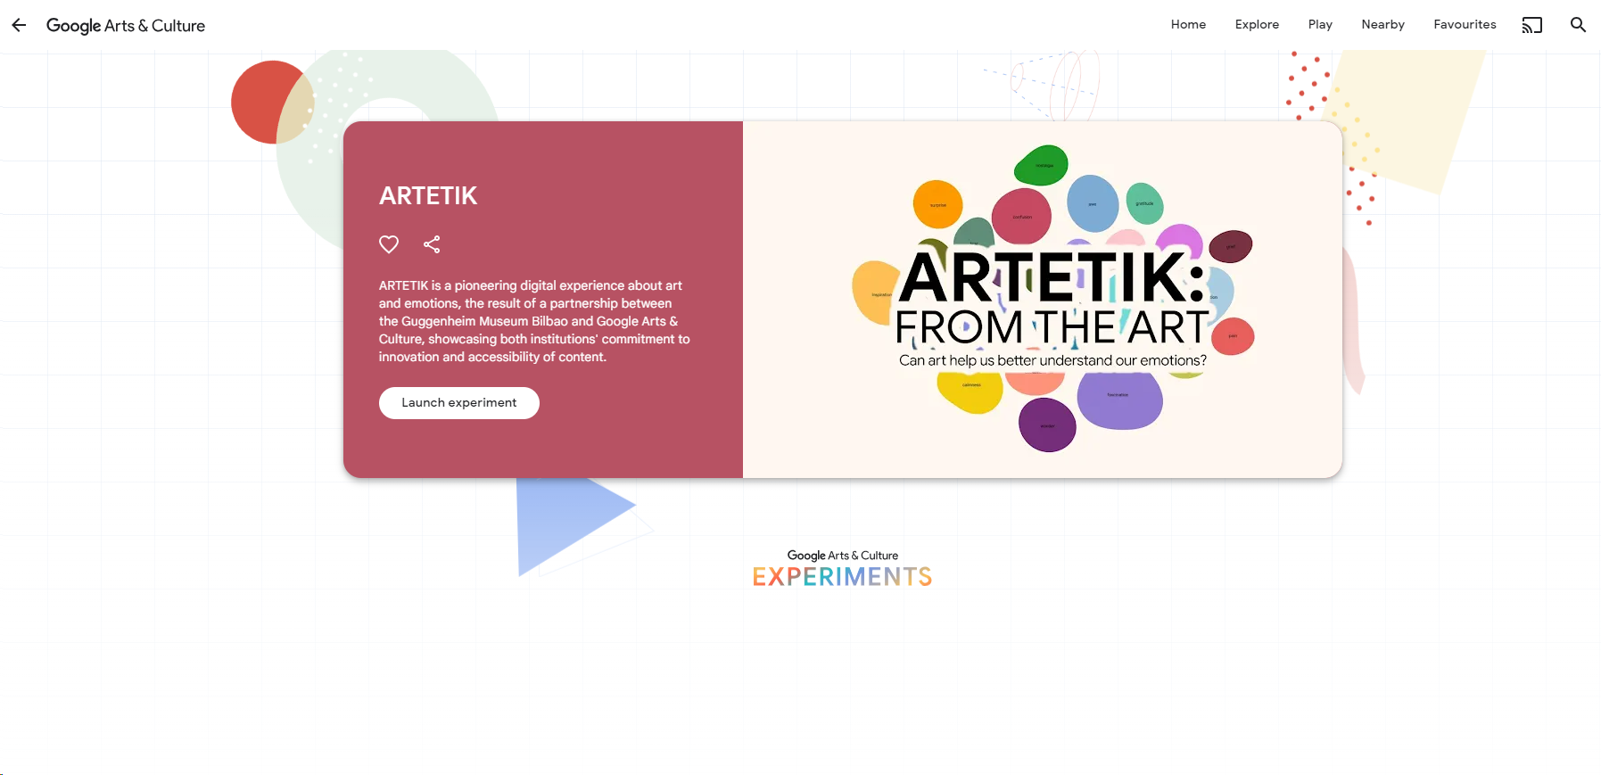
Giochiamo!
Visitate il progetto Google Arts & Culture e giocate ad ARTETIK.
https://artsandculture.google.com/experiment/artetik/awH-tde1Hw_k2Q
Notes:
Mettiamo in pausa e facciamo un gioco, utilizzando Google Arts.

Slide 13

Valutiamo le nostre attività.
Notes:
Il settore GLAM offre numerose opportunità per superare i problemi di accessibilità e avvicinare tutti, utilizzando le tecnologie digitali.
Vi proponiamo di visitare un'istituzione GLAM con i vostri amici e poi di fare un tour virtuale della stessa istituzione, se disponibile.
Valutate quindi quali sono i vantaggi della visita online e cosa vi attrae di più.
Quali sono le potenziali posizioni lavorative a cui saresti interessato e che si riferiscono alle offerte online delle istituzioni GLAM? Chiedete a un amico la sua opinione. In generale, è bene parlare con i colleghi dei propri obiettivi e dei propri sentimenti.
Spero che questo modulo sul settore Digital GLAM vi sia piaciuto!

Slide 14






Promuovere l'occupazione inclusiva nel settore GLAM attraverso l'innovazione aperta
Numero di progetto: 2022-1-AT01-KA220-ADU-00008513

